Slide 1
Telemedicina - Telessaúde
Paulo Mazzoncini de Azevedo Marques
Centro de Ciências das Imagens e Física Médica
Faculdade de Medicina de Ribeirão Preto – USP
pmarques@fmrp.usp.br

Slide 3
Telemedicina
De acordo com a Organização Mundial de Saúde (OMS – http://www.who.org), Telemedicina compreende a oferta de serviços ligados aos cuidados com a saúde, nos casos em que a distância é um fator crítico; tais serviços são prestados por profissionais da área da saúde, usando tecnologias de informação e de comunicação para o intercâmbio de informações válidas para diagnósticos, prevenção e tratamento de doenças e a contínua educação de prestadores de serviços em saúde, assim como para fins de pesquisas e avaliações.
Resolução CFM n°.1.643/2002 Art. 1°: Definir a Telemedicina como o exercício da Medicina através da utilização de metodologias interativas de comunicação audio-visual e de dados, com o objetivo de assistência, educação e pesquisa em Saúde.
http://rute.rnp.br/

Slide 4
Telerradiologia
Telerradiologia se destaca como uma das especialidades da telemedicina e se define como a utilização das tecnologias de informação e meios de comunicação disponíveis com o objetivo de permitir o diagnóstico à distância (telediagnóstico) ou emitir uma segunda-opinião especializada (teleconsultoria), através da comunicação de imagens digitais.
RESOLUÇÃO CFM Nº 1890/2009 - Define e normatiza a Telerradiologia.
RESOLUÇÃO CFM Nº 2.107/2014 - Define e normatiza a Telerradiologia e revoga a Resolução CFM nº 1890/09.

Slide 5
Telessaúde
Telessaúde é a promoção de saúde através de tecnologias de telecomunicações. Podendo ser simples, como dois profissionais de saúde discutindo um caso por telefone, ou mais sofisticada com uso de redes de vídeo e web-conferências e até o uso da robótica.
No dia 28 de outubro de 2011, o Ministério da Saúde publica duas Portarias que regulamentam a expansão do Programa Telessaúde, que passa a se chamar Programa Telessaúde Brasil Redes.
PORTARIA No- 2.546, DE 27 DE OUTUBRO DE 2011 -Redefine e amplia o Programa Telessaúde Brasil, que passa a ser denominado Programa Nacional Telessaúde Brasil Redes (Telessaúde Brasil Redes).
PORTARIA Nº 2.554, DE 28 DE OUTUBRO DE 2011 - Institui, no Programa de Requalificação de Unidades Básicas de Saúde, o Componente de Informatização e Telessaúde Brasil Redes na Atenção Básica, integrado ao Programa Nacional Telessaúde Brasil Redes.
http://www.telessaudebrasil.org.br/

Slide 6
Objetivos
Melhoria da qualidade do atendimento na Atenção Básica no Sistema Único de Saúde (SUS), com resultados positivos na resolubilidade do nível primário de atenção;
Expressiva redução de custos e do tempo de deslocamentos;
Fixação dos profissionais de saúde nos locais de difícil acesso;
Melhor agilidade no atendimento prestado;
Otimização dos recursos dentro do sistema como um todo, beneficiando, dessa forma, aproximadamente 10 milhões de usuários do SUS.
http://www.telessaudebrasil.org.br/

Slide 7
Serviços
Teleconsultoria – é uma consulta registrada e realizada entre trabalhadores, profissionais e gestores da área de saúde, por meio de instrumentos de telecomunicação bidirecional, com o fim de esclarecer dúvidas sobre procedimentos clínicos, ações de saúde e questões relativas ao processo de trabalho;
Telediagnóstico – é um serviço autônomo que utiliza as tecnologias de informação e comunicação para realizar serviços de apoio ao diagnóstico através de distância e temporal;
http://www.telessaudebrasil.org.br/

Slide 8
Serviços
Tele-educação – conferências, aulas e cursos, ministrados por meio da utilização das tecnologias de informação e comunicação; e
Segunda Opinião Formativa – é uma resposta sistematizada, construída com base em revisão bibliográfica, nas melhores evidências científicas e clínicas e no papel ordenador da atenção básica à saúde, a perguntas originadas das teleconsultorias, e selecionadas a partir de critérios de relevância e pertinência em relação às diretrizes do SUS.
http://www.telessaudebrasil.org.br/

Slide 9
Modalidades
Síncrona - realizada em tempo real, geralmente por chat, web ou videoconferência;
Videoconferência é uma tecnologia que permite o contacto visual e sonoro entre pessoas que estão em lugares diferentes, dando a sensação de que os interlocutores encontram-se no mesmo local. Permite não só a comunicação entre um grupo, mas também a comunicação pessoa-a-pessoa.
Webconferência é uma reunião ou encontro virtual realizada pela internet através de aplicativos ou serviço com possibilidade de compartilhamento de apresentações, voz, vídeo, textos e arquivos via web. Na webconferência, cada participante assiste de seu próprio computador.
Assíncrona- realizada por meio de mensagens off-line;
http://www.telessaudebrasil.org.br/

Slide 10
Telessaúde Brasil Redes
Portaria do Telessaúde – nº 2.546/GM/MS de 27 de outubro de 2010 – define a ampliação e expansão do Programa;
Portaria do Departamento de Atenção Básica da Secretaria de Atenção à Saúde (DAB/SAS/MS) – nº 2.554/GM/MS da mesma data – introduz no Programa de Requalificação das Unidades Básicas de Saúde os componentes informatização e integração ao Telessaúde Brasil Redes;
Com base nestas duas portarias, os municípios podem apresentar projetos ao DAB/SAS/MS e poderão contar com o apoio e cooperação técnica dos Núcleos de Telessaúde Técnicos-científicos já existentes no Telessaúde Brasil Redes.
http://www.telessaudebrasil.org.br/

Slide 11
Telessaúde Brasil Redes
A expansão do Telessaúde Brasil Redes atenderá ao disposto no Decreto nº 7.508, de 28 de junho de2011 – regulamenta a organização do Sistema Único de Saúde - SUS, o planejamento da saúde, a assistência à saúde e a articulação interfederativa, e dá outras providências;
Portaria nº 4.279/GM/MS de 2010 - estabelece as diretrizes das redes de atenção à saúde;
Portaria nº 2.073/GM/MS de 31 de agosto de 2011 - estabelece os padrões de interoperabilidade de sistemas de informação em saúde.
http://www.telessaudebrasil.org.br/

Slide 12
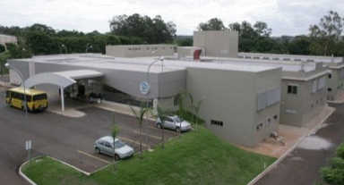
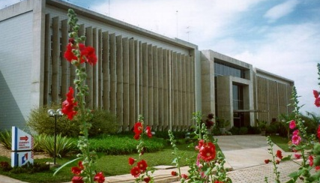
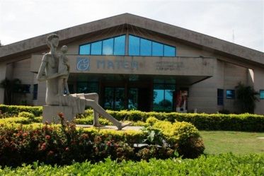
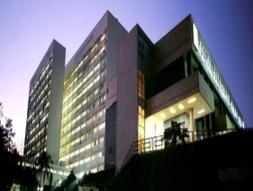
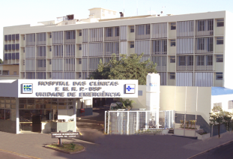
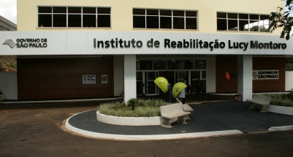
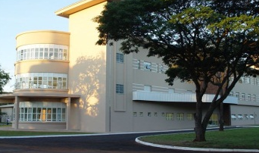
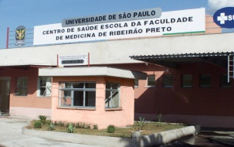
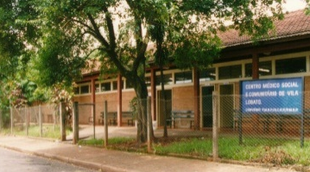
Telessaúde no Complexo FMRP/HCFMRP/FAEPA
NSF
NSF
NSF
NSF
HERP
CIR
NSF
NSF
HEMOCENTRO
Mater
Campus
UE
HCFMRP
UBS
Vila Tibério
NSF
HES
CER
CSE Cuiabá
HEAB
UBS Ipiranga
NSF
CCMS Cássia dos Coqueiros
CCMS Vila Lobato
Notes:
REVISADO por orientação de Maria Eulália 21-11-2011
Este tem itens animados!

Slide 13
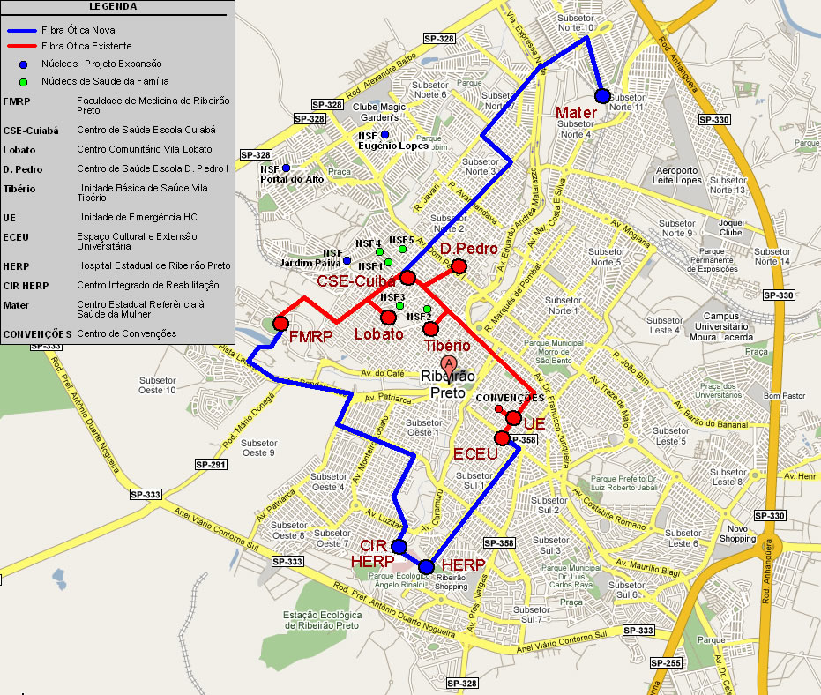
RAISA – Rede Acadêmica de Informação em Saúde

Slide 14
RAISA
Hospital Geral - HCFMRP (alta complexidade)
Núcleo de Avaliação de Tecnologia em Saúde (NATS)
Unidade de Emergência– UE/HCFMRP
Centro de Saúde da Mulher– Mater
3 Hospitais Gerais (nível secundário )
Centro integrado de Reabilitação – CIR
2 Centros de Saúde Escola (secundário)
9 Núcleos de Saúde da Família (primário)

Slide 15
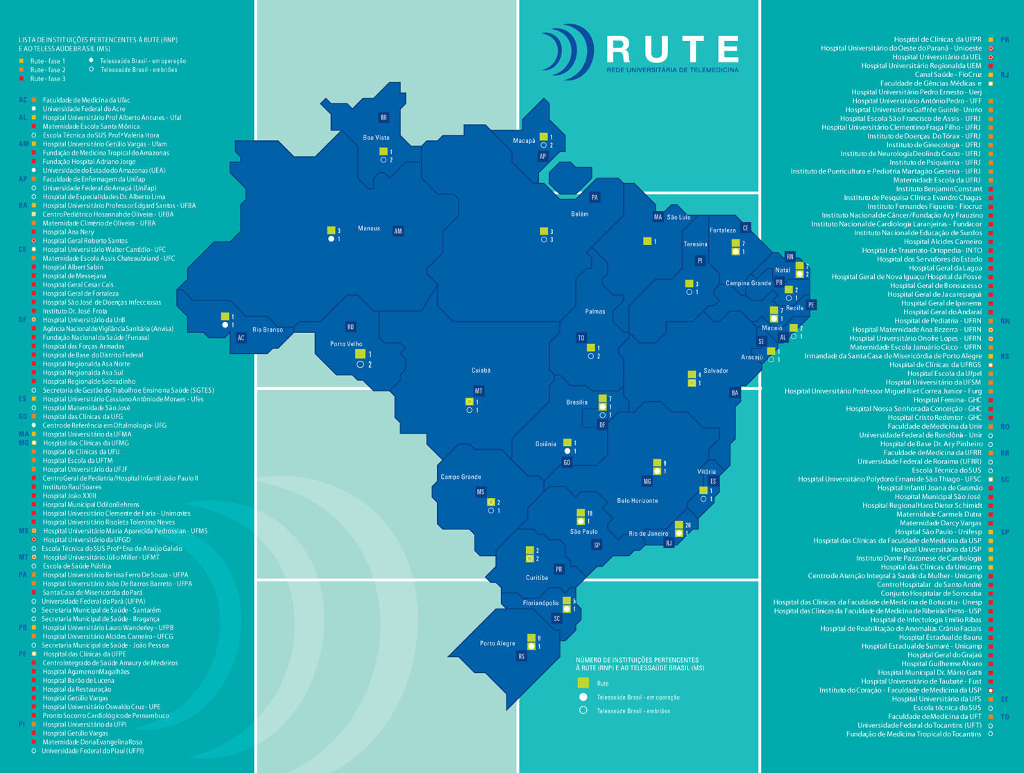
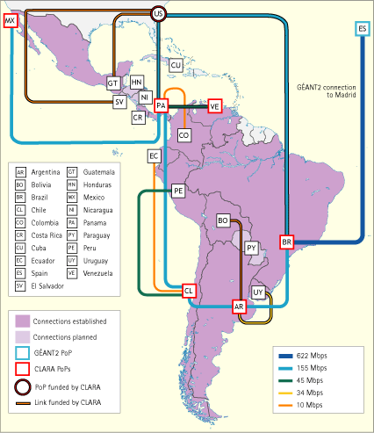
RUTE – Rede Universitária de Telemedicina
Todos os Hospitais Escola (60)
Institutos Nacionais de Saúde (15)
Ministério da Educação
Ministério da Saúde
RedCLARA

